Slide 1
Space Vaders
Autor: Iva Tutiš

Slide 2
Završni projekt za kolegij Multimedijski Sustavi (MMS)
Školska godina: 2020./2021.
Poveznica na projekt na Githubu: https://github.com/IvaTutis/Space-Vaders

Slide 3
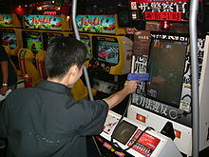
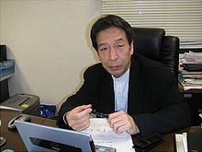
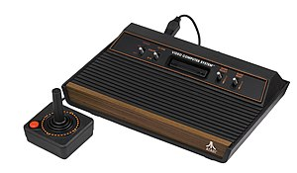
Tomohiro Nishikado

Slide 4
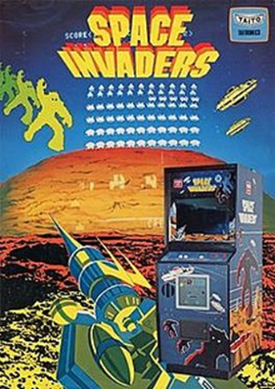
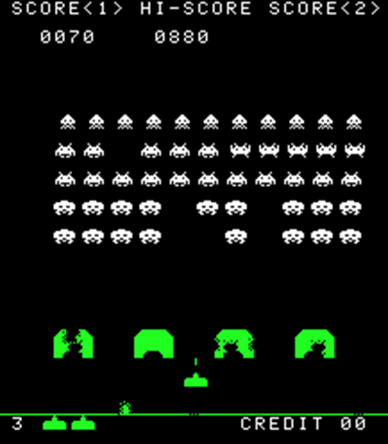
Space Invaders

Slide 5
Space Vaders

Slide 6


Slide 7
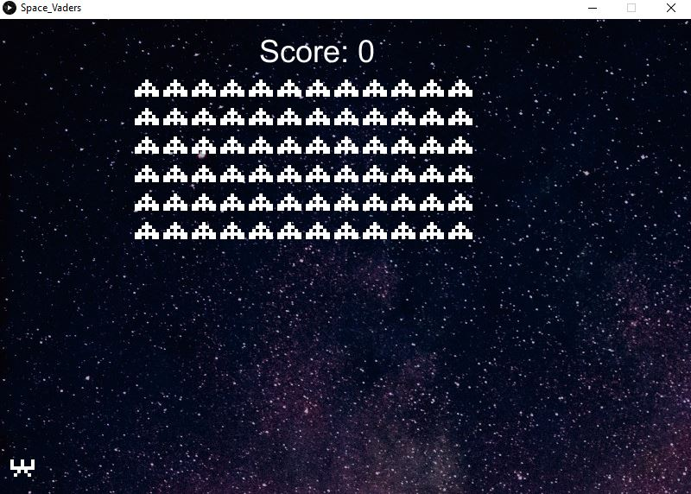
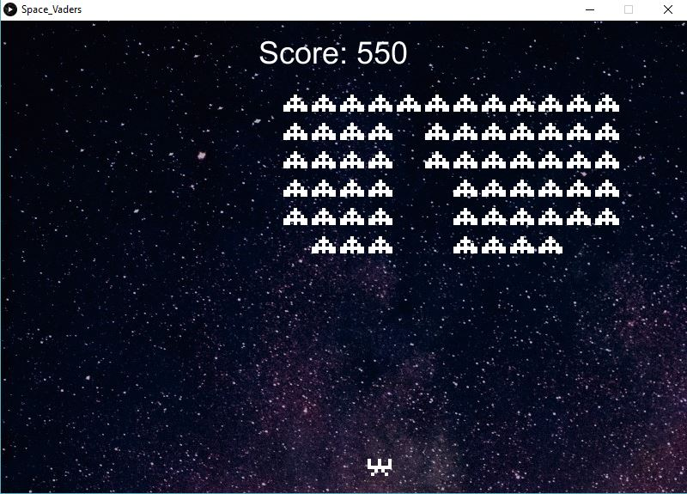

Slide 8


Slide 9


Slide 10
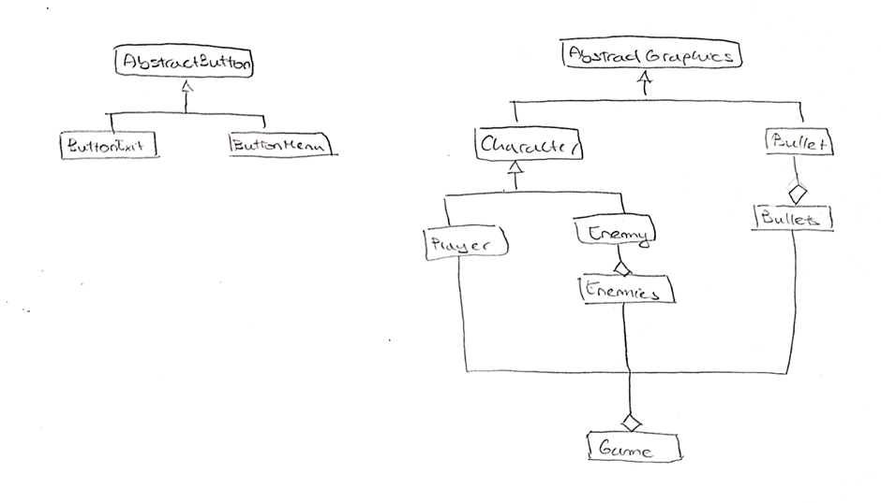

Slide 12
Hvala Vam na pažnji!

